Slide 1
Thai Economy
Photo credit: Thai PBS World

Slide 2
Thailand in Brief
"Thailand in Brief " has been prepared by the Thailand Foundation to support students, scholars, and the general public who wish to give presentations about Thailand to their audiences—for example, exchange program students and international participants.
The work presents some basic information about Thailand in 11 areas: 1) Geography, 2) History, 3) Politics and Government, 4) Economics, 5) Demographics, 6) Culture, 7) Values, 8) Thai People and Other Popularity That You May Know, 9) Misconceptions about Thailand, 10) Thailand's Role on the Global Stage, and 11) Rankings Related to Thailand.
"Thailand in Brief" is produced in both PDF file (.pdf) and Powerpoint Presentation (.pptx) formats, consisting of xx slides. Users may download and select the topics they wish to present, and may rearrange the sequence of the slides as appropriate. However, the content of this document cannot be edited. Reproduction or use for commercial purposes without permission from the Thailand Foundation is not allowed.
"Thailand in Brief" will be updated every third quarter each year. For inquiries or further suggestions, please contact the Thailand Foundation at info@thailandfoundation.or.th.
27 May 2025

Slide 3
Thailand in Brief
"Thailand in Brief " จัดทำขึ้นโดยมูลนิธิไทย (Thailand Foundation) เพื่ออำนวยความสะดวกแก่ นักเรียน นักศึกษา และผู้สนใจทั่วไป นำไปใช้ประโยชน์ อาทิ ในการบรรยาย หรือให้ความรู้เกี่ยวกับประเทศไทยในด้านต่าง ๆ แก่ชาวต่างประเทศ เช่น กรณีนักศึกษาแลกเปลี่ยนที่ไปเรียนในต่างประเทศที่ต้องนำเสนอเรื่องราวเกี่ยวกับประเทศไทยในสถาบันที่ไปศึกษาอยู่ เป็นต้น
งานชิ้นนี้เสนอข้อมูลเกี่ยวกับประเทศไทยโดยสังเขป 11 ด้าน ได้แก่ 1) ภูมิศาสตร์ (Geography) 2) ประวัติศาสตร์ (History) 3) การเมืองการปกครอง (Politics and Government) 4) เศรษฐกิจ (Economics) 5) ประชากร (Demographics) 6) วัฒนธรรม (Culture) 7) ค่านิยม (Values) 8) คนไทยและสื่อที่คุณอาจรู้จัก (Thai people and other popularity that you may know) 9) ความเข้าใจผิดเกี่ยวกับประเทศไทย (Misconceptions) 10) บทบาทของไทยในเวทีโลก (Thailand’s role on the Global Stage) และ 11) การจัดอันดับที่เกี่ยวกับประเทศไทย (Rankings related to Thailand)
"Thailand in Brief " นี้จัดทำเป็นสไลด์ จำนวน xx สไลด์ ในรูปแบบ .pdf และ .pptx สามารถดาวน์โหลดและเลือกใช้หัวข้อที่นำเสนอ และสลับลำดับการนำเสนอได้ตามความเหมาะสม อย่างไรก็ดี ผู้ใช้งานไม่สามารถดัดแปลงเนื้อหาในเอกสารได้ และห้ามผลิตซ้ำ หรือนำไปใช้เพื่อผลประโยชน์เชิงพาณิชย์โดยไม่ได้รับอนุญาตจากมูลนิธิไทย
"Thailand in Brief " จะได้รับการปรับปรุงให้ทันสมัยในทุกไตรมาสที่ 3 ของปี หากมีข้อสงสัยและข้อเสนอแนะเพิ่มเติม กรุณาติดต่อมูลนิธิไทย อีเมล info@thailandfoundation.or.th
27 พฤษภาคม 2568

Slide 4
Overview of Thai Economy
Thailand is a development success story, having transformed rapidly from an economy dominated by agriculture to one that is modern, industrialized, and export-led.
Sources: World Bank Photo credit: King Power Mahanakhon

Slide 5
Thailand's Economic Performance

Slide 6
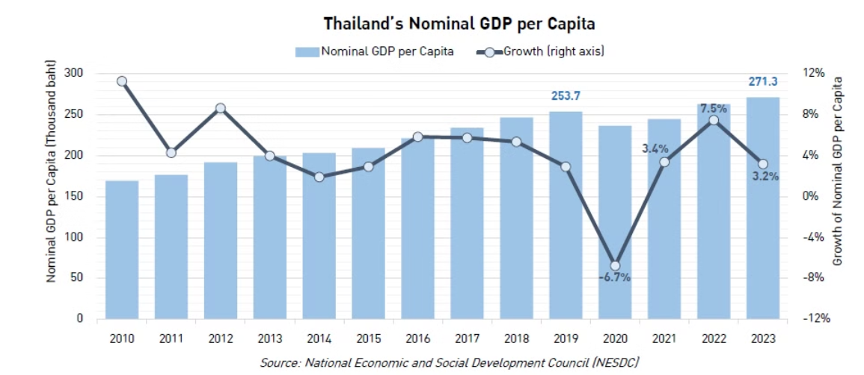
Thailand is the 2nd largest economy in South east Asia
Thailand is the second largest economy in Southeast Asia after Indonesia, in terms of nominal GDP (gross domestic product) value. However, its nominal per capita is higher than that of Indonesia.
Source: National Economic and Social Development Council, Thailand Development Research Institute

Slide 7
Thailand's Key Economic Indicators (2024)
Thailand maintains steady economic growth despite global challenges.
$526.3B
$7,496
Nominal GDP
GDP per Capita
Source: The National Economic and Social Development Council (NESDC)
​​Southeast Asia Region Average: $6,140, Source: IMF
Photo credit: The Nation

Slide 8
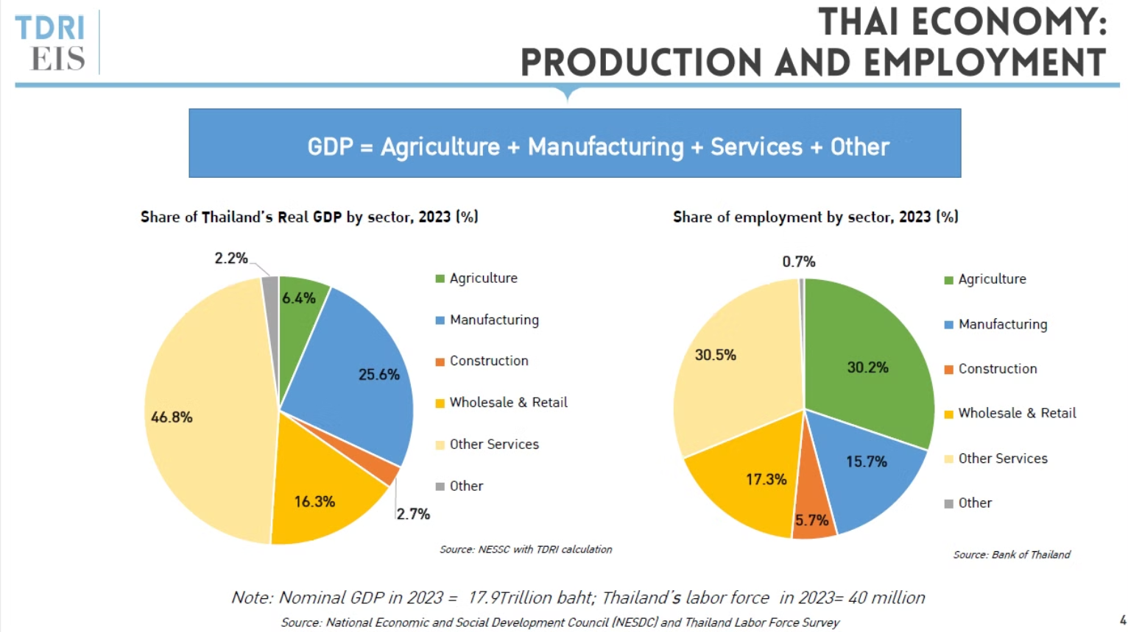
Source: National Economic and Social Development Council, Thailand Development Research Institute

Slide 9
Top 5 Export Destinations (2024)
Top 5 Export Products (2024)
USA 18.28%
Automatic data processing machines
China 11.75%
Passenger cars
Japan 7.75%
Mobile phones
Malaysia 4.11%
Auto parts
Australia 4.10%
Commercial vehicles
Source: Trade Policy and Strategy Office, Ministry of Commerce Photo credit: Freepik

Slide 10
Top 5 Import Origins (2024)
Top 5 Import Products (2024)
China 26.27%
Petroleum oil
Japan 9.37%
Electrical Integrated Circuits
Taiwan 6.73%
Gold
USA 6.37%
Natural gas
UAE 5.56%
Automatic data processing machines
Source: Trade Policy and Strategy Office, Ministry of Commerce Photo Credit: Freepik

Slide 11
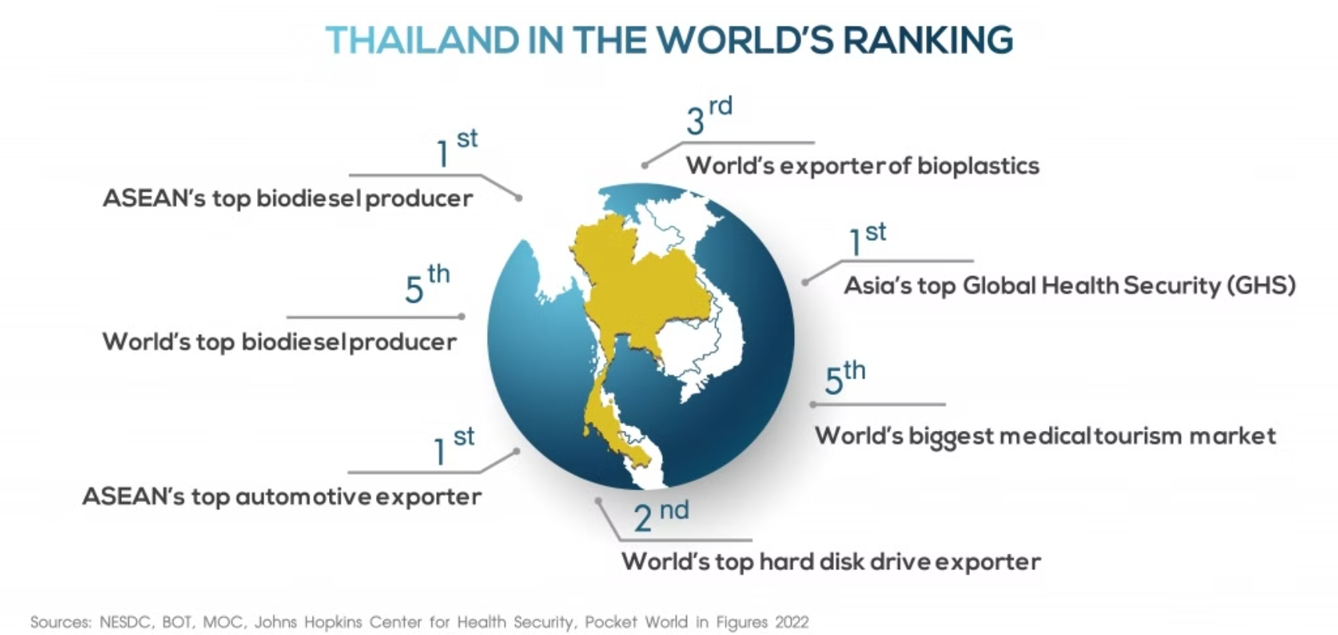

Slide 12
Examples of the Leading Thai Companies with Global Presence
Charoen Pokphand Group
Thai Union
Ban Pu
Indorama Ventures PCL
Seafood producer, canned seafood products
A energy provider company
Conglomerate in Thailand, primarily focused on food and agriculture.
Sustainable chemical company, PET and fibers
Source: The Stock Exchange of Thailand (SET)
Notes:
เรียงตามset + อ้างอิง

Slide 13
Examples of the Leading Thai Companies with Global Presence
Electricity Generating PCL
AAPICO Hitech PCL
Delta Electronics
AMATA
Manufacturers and distributors of power supplies and electronic equipment and parts
Developer and operator of industrial parks
Power producer in Thailand
Manufacture of OEM parts and Car Retailing
Source: The Stock Exchange of Thailand (SET)
Notes:
เรียงตามset + อ้างอิง

Slide 14
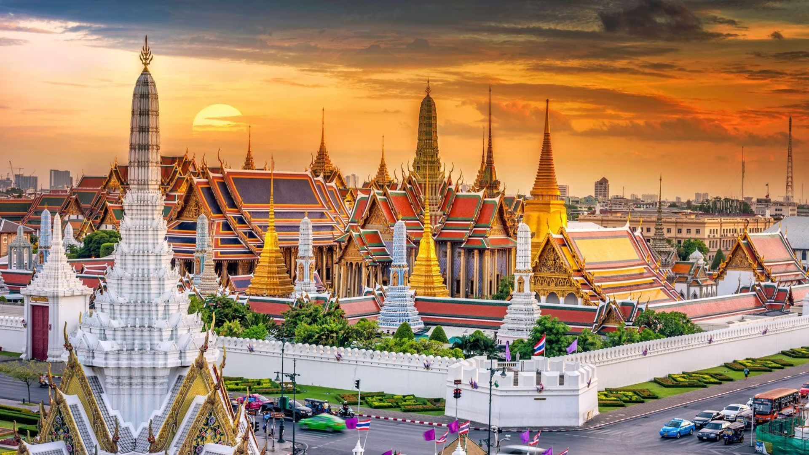
International Tourist Arrivals to Thailand (2024) 35.54 Millions
Rank
Country
Visitors (%)
1
China
18.94%
2
Malaysia
13.93%
3
India
5.99%
4
South Korea
5.26%
5
Russia
4.91%
Source: The National Economic and Social Development Council (NESDC), Ministry of Tourism & Sport (MOTS) Photo credit: Le Cordon Bleu

Slide 15
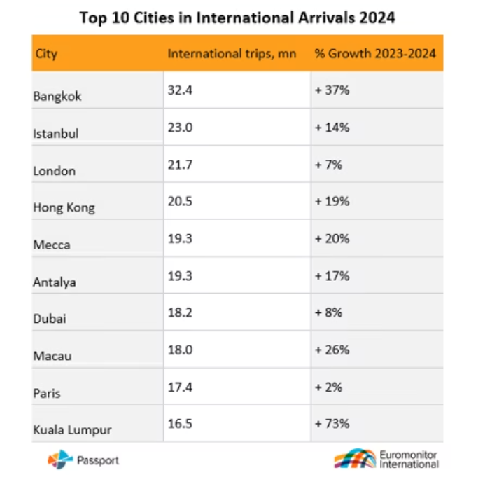
Bangkok Tops the List of the World's Most Visited Cities in 2024
Source: Euromonitor, Tourism Authority of Thailand

